Slide 1
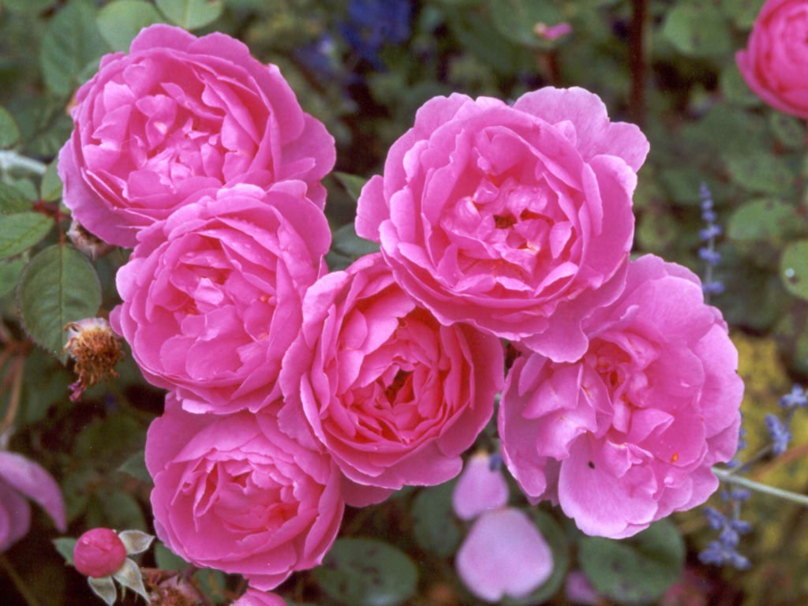
C днём Матери!

Slide 2
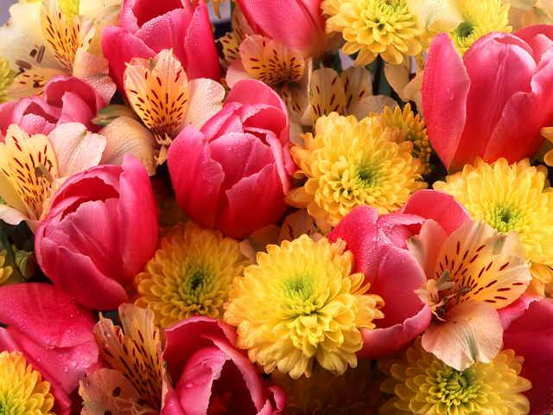
Родиться стоит поздно или рано Хотя бы для того на этот свет, Чтоб вымолвить впервые имя “мама”, Которого священней в мире нет.

Slide 3
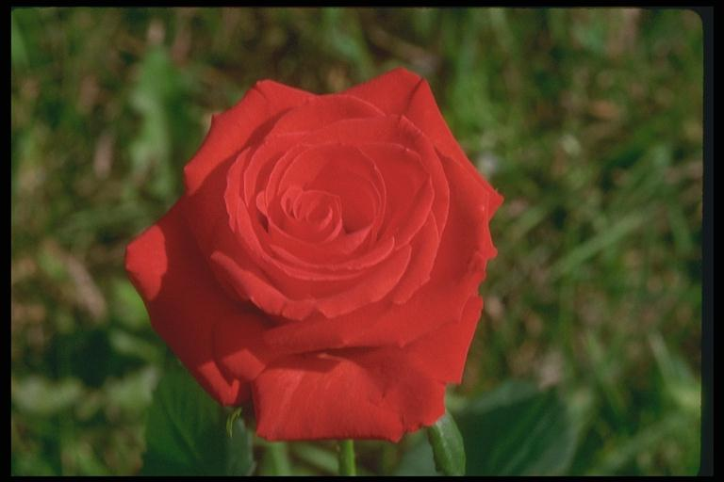
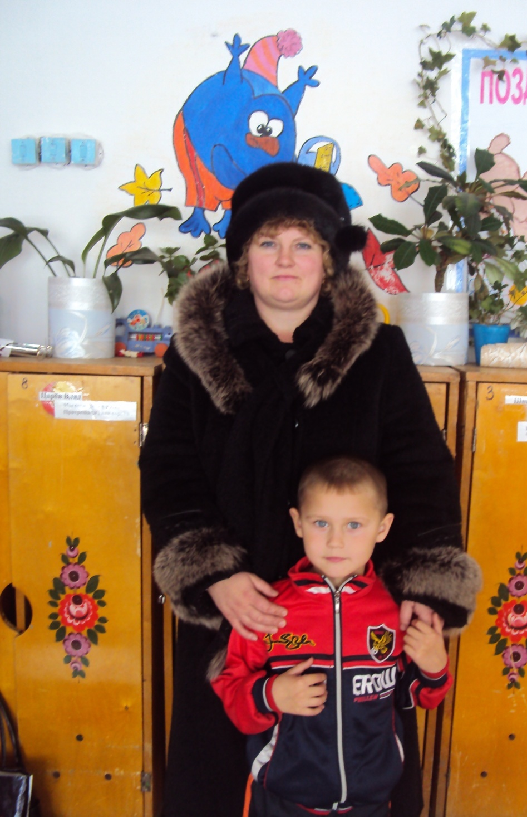
С кем пеpвым мы встpечаемся , Пpидя на белый свет, - Так это наша мамочка, Ее милее нет.

Slide 4
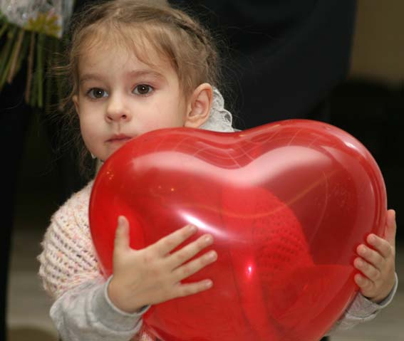
Люблю тебя, мама, за что, я не знаю,
Наверно, за то, что живу и мечтаю,
И радуюсь солнцу, и светлому дню.
За это тебя я, родная люблю.
За небо, за ветер, за воздух вокруг.
Люблю тебя, мама. Ты лучший мой друг.

Slide 5
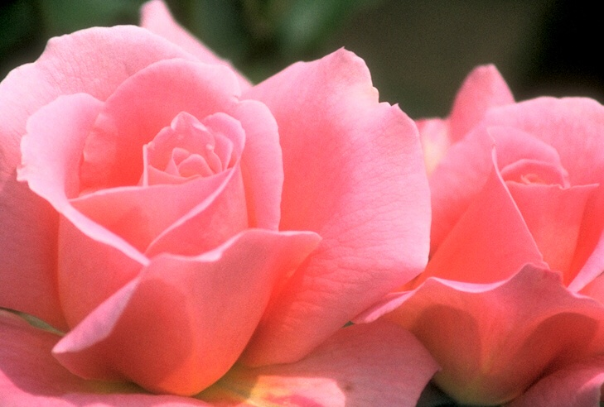
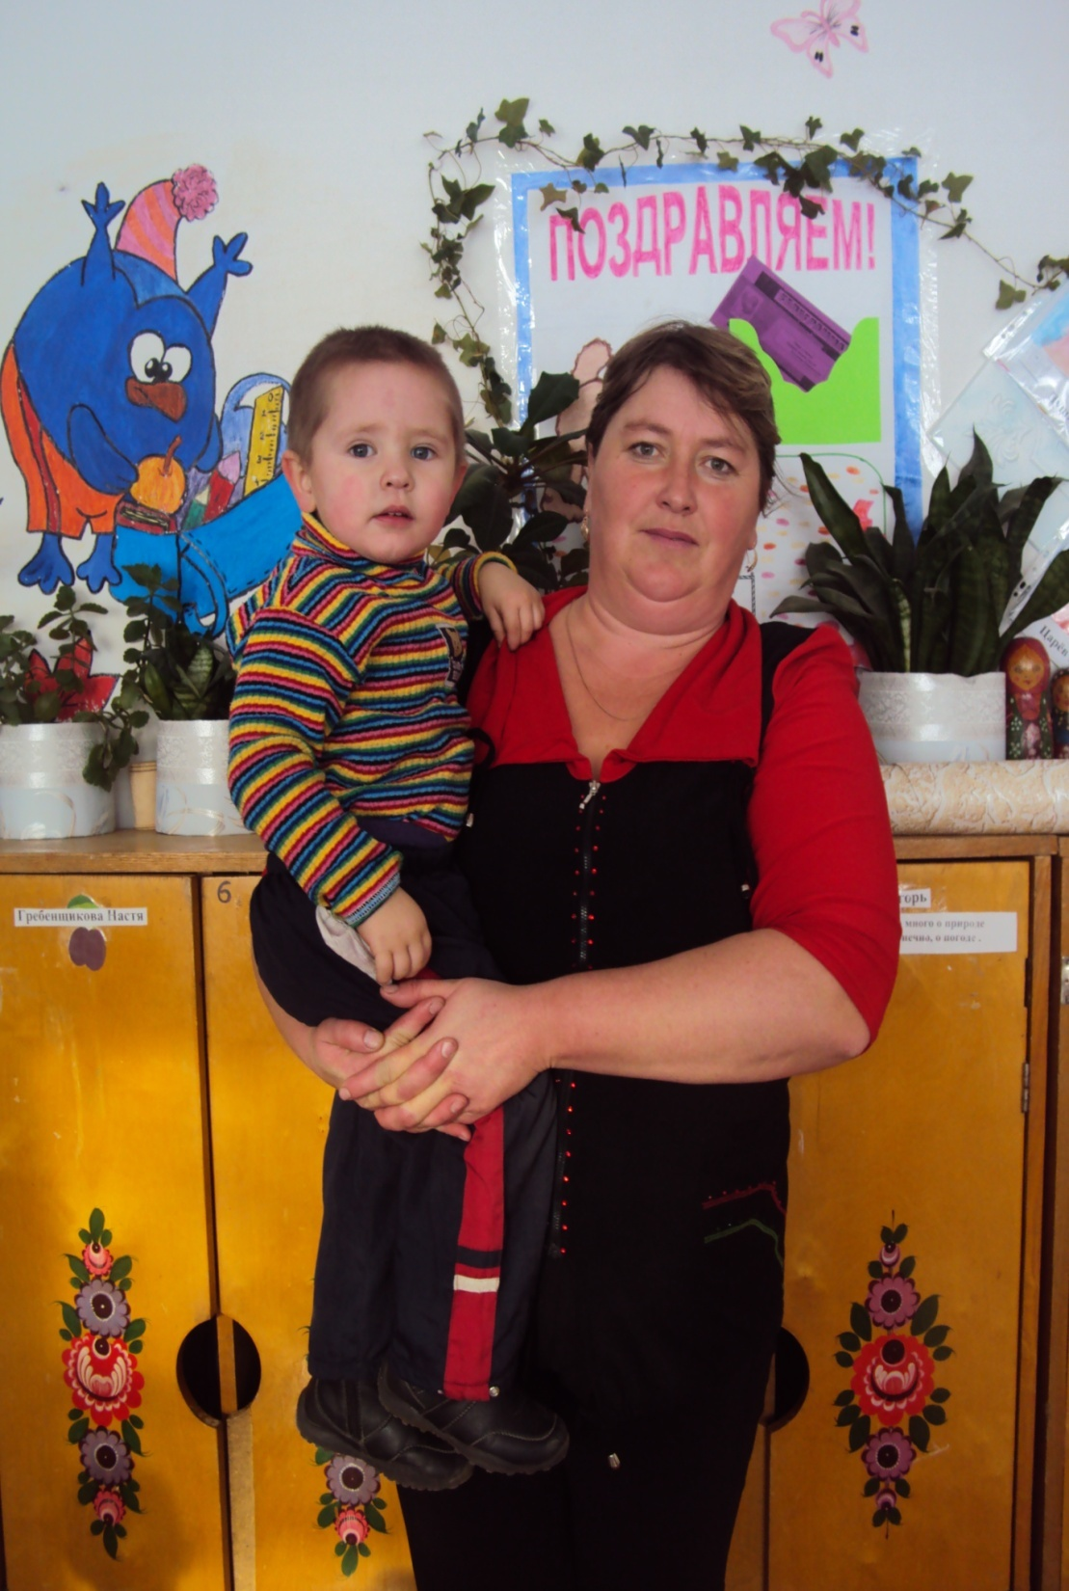
Милая! Родная! Ненаглядная! Ты – попутный ветер кораблю. Мне бы только быть с тобою рядом, Ничего мне большего не надо, Потому что я тебя люблю!

Slide 6
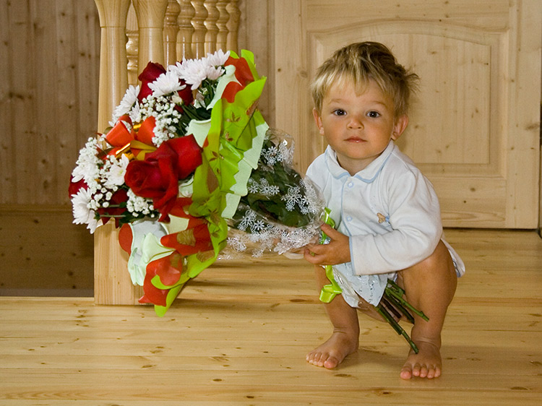
Разные дети живут на планете,
Но мам своих любят все дети на свете.
Мамы все могут, мамы помогут,
Мамы умеют все понимать!
Вот такие наши мамы
Мы всегда гордимся вами.
Умными, спокойными,
Будем вас достойны мы!

Slide 7
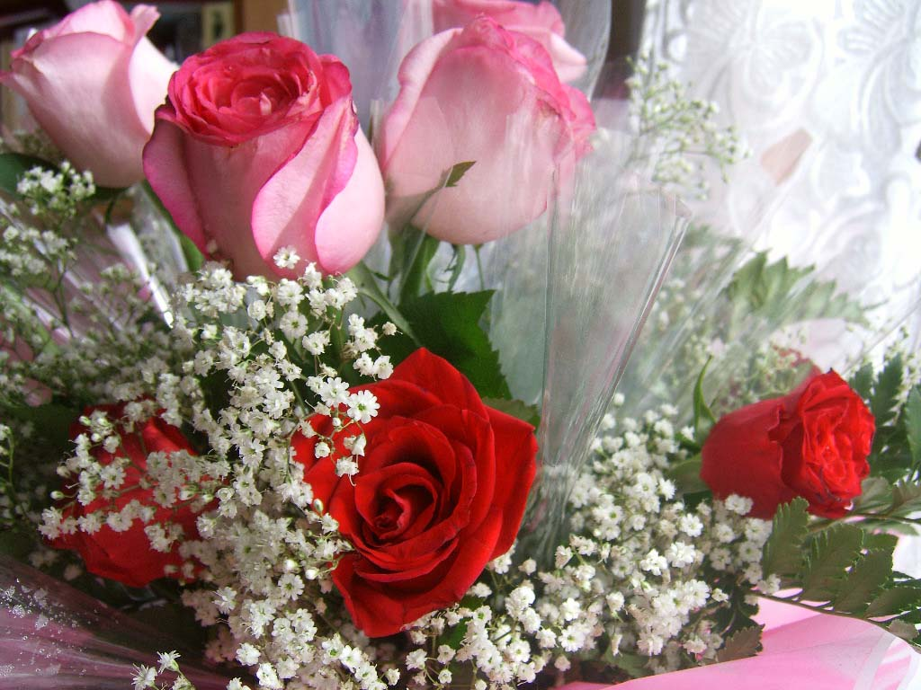
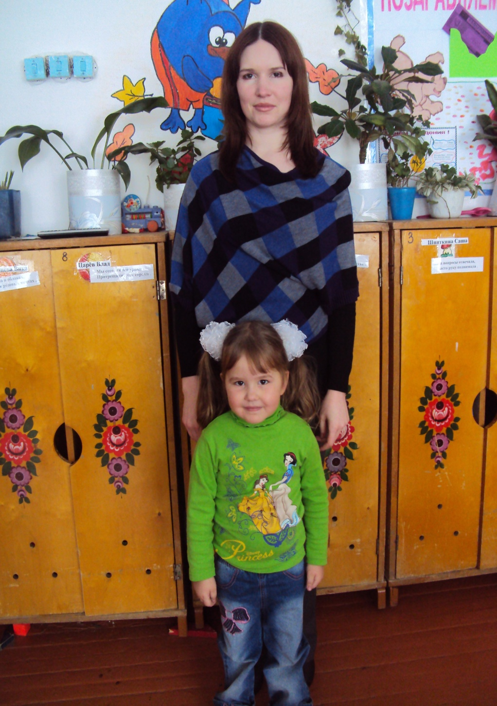
Я мамулю поцелую, Я мамулю обниму, Маму добрую такую, Не отдам я никому!

Slide 8
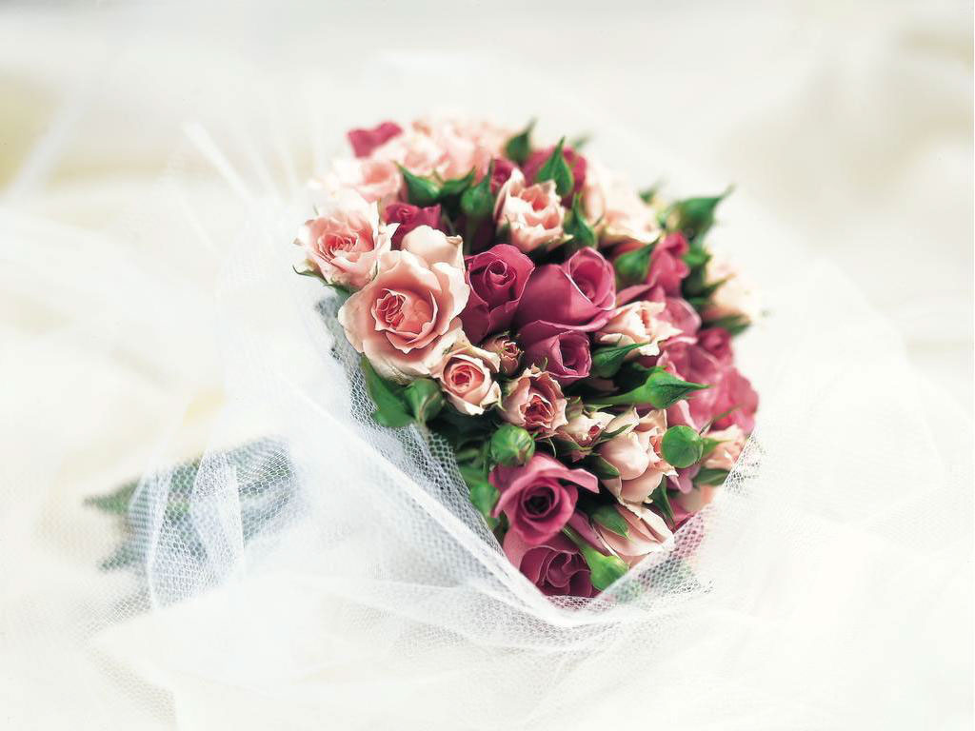
Мамочка, милая, нежная, славная, Добрая, умная и лучезарная, В ладонях я счастье тебе подарю. Спасибо за все я тебе говорю. Живи, улыбайся невзгодам-годам, Заботы разделим с тобой пополам. Забудь о болезнях, о тревогах забудь, Любовью осветим твой жизненный путь.

Slide 9
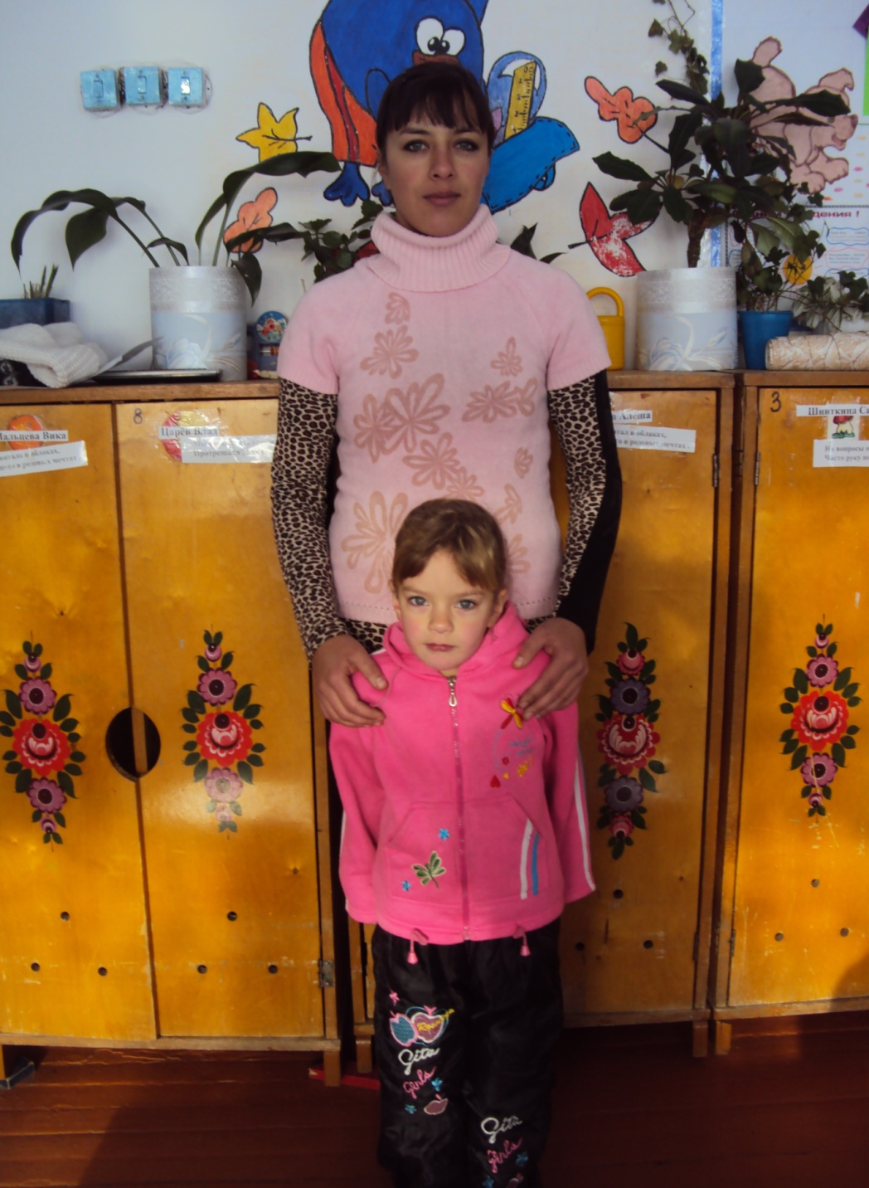
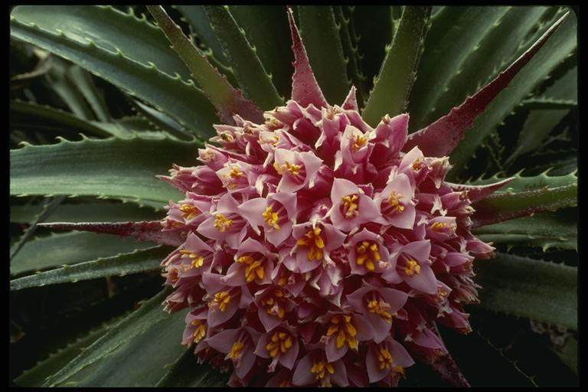
Спорить с вами не хочу. Вы мне так поверьте. Моя мама лучше всех Лучше всех на свете!

Slide 10
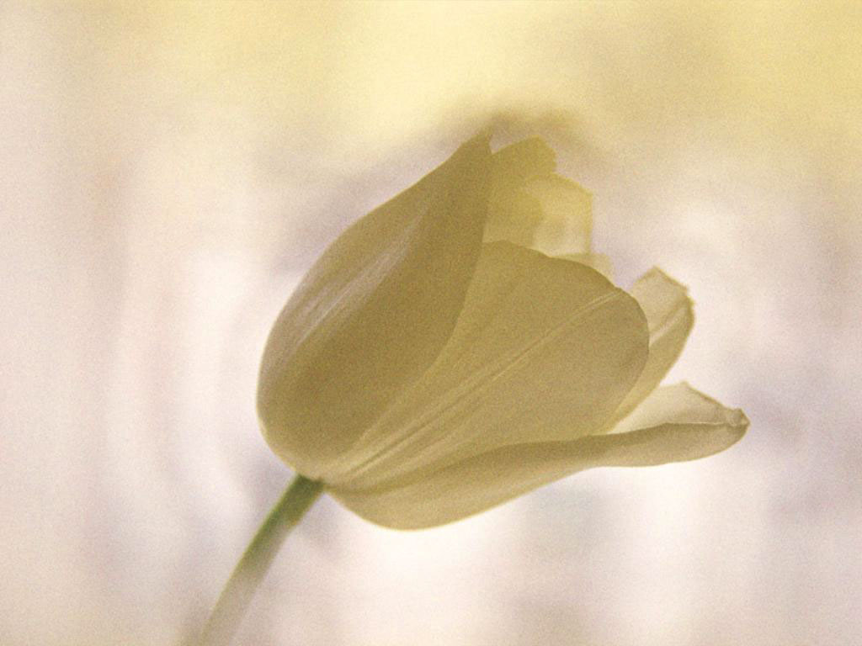
Земной поклон тебе, родная мама, Зато, что ты на свете есть. Без сна прошло ночей не мало, Тревог о нас не перечесть. Целуем твои руки, дорогая, Морщинки и седую прядь волос. И робко просим у тебя прощенья За боль, что каждый нехотя нанёс. Как много добрых слов ты заслужила, В долгу мы неоплатном пред тобой, Для нас всегда ты будешь доброй, милой И в жизни самой дорогой.

Slide 11
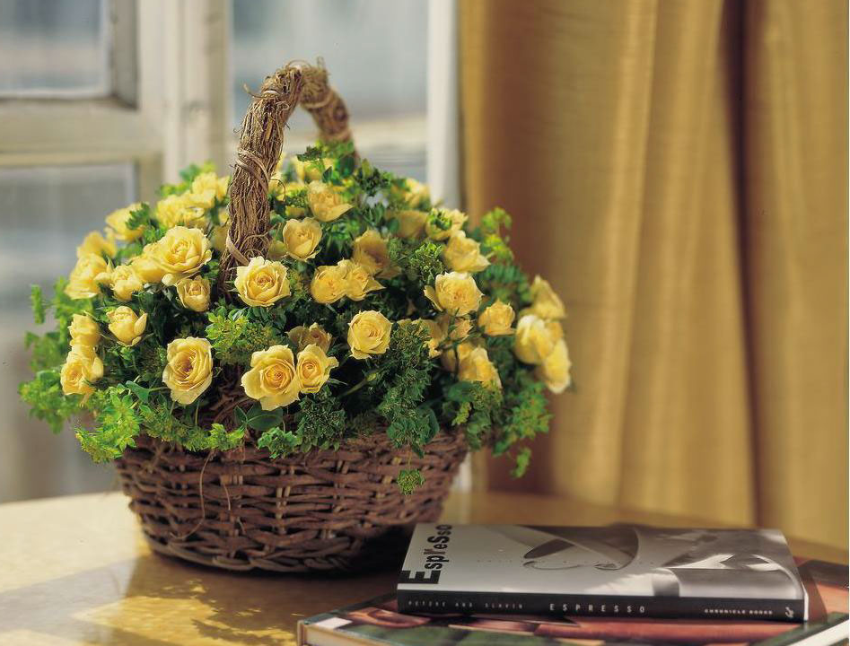
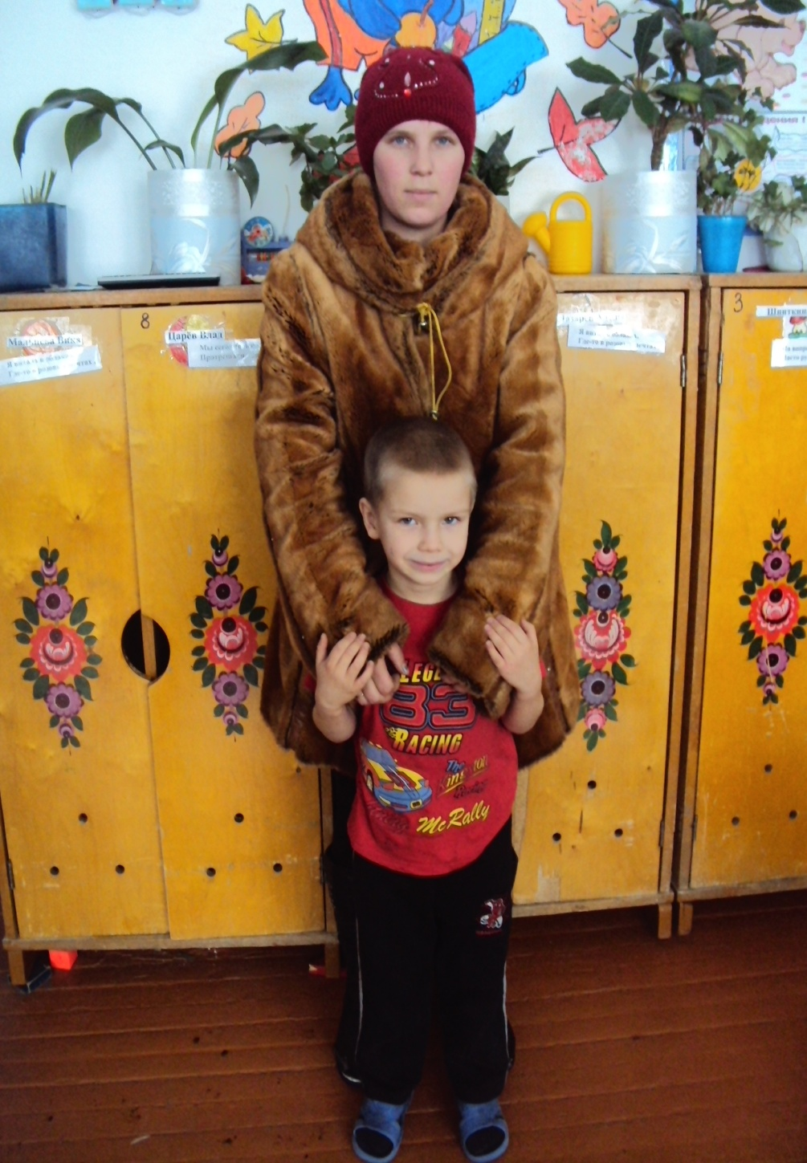
На свете добрых слов Живёт немало Но всех добрее И нежней одно:
Из двух слогов Простое слово “мама” И нету слов Роднее, чем оно!

Slide 12
Простите нас, за каждую морщинку Ведь из - за нас бывает вам не сладко Простите нас за каждую слезинку С родной щеки утёртую украдкой.

Slide 13
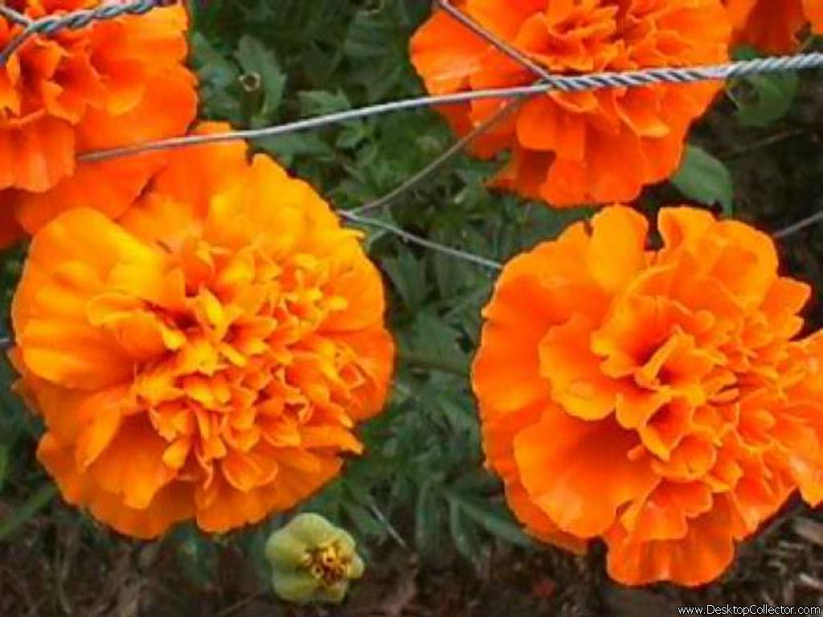
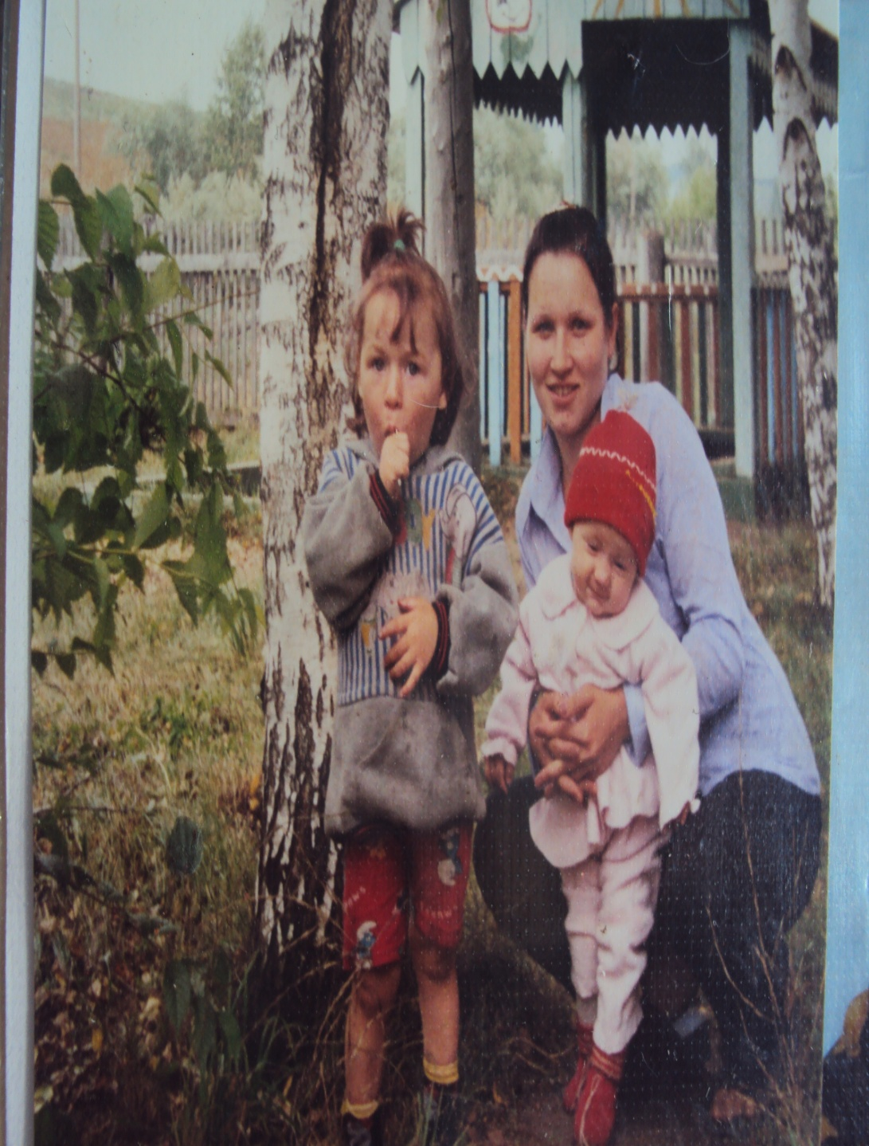
Мама! Какое хорошее слово!
Мама все время быть рядом готова
В минуту несчастья всегда она рядом,
Поддержит улыбкой, и словом, и взглядом.

Slide 14
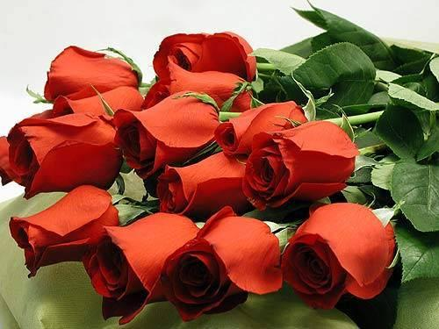
Пусть года проносятся упрямо,
Но для нас дороже нет тебя.
Будь здорова, будь спокойна мама,
Не печалься, береги себя.

Slide 15
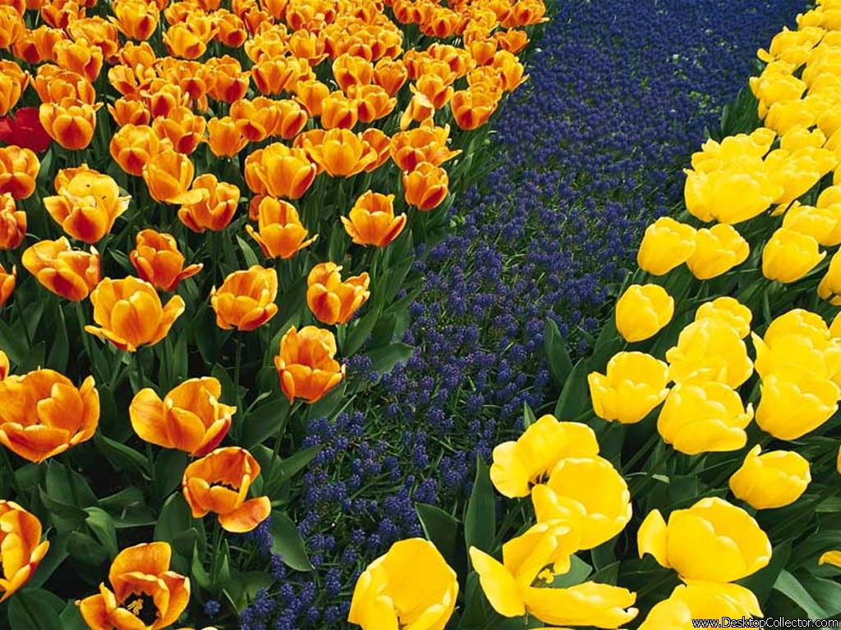
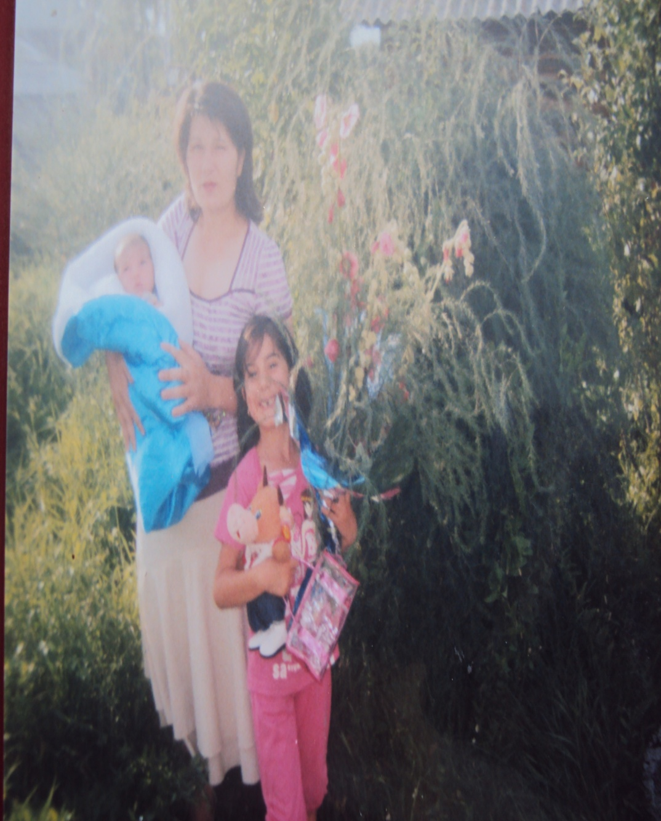
Сто путей, дорог вокруг Обойди по свету Мама - самый лучший друг Лучше мамы нету!

Slide 16
Как много добрых слов ты заслужила, В долгу мы неоплатном пред тобой, Для нас всегда ты будешь доброй, милой И в жизни самой дорогой.

Slide 17
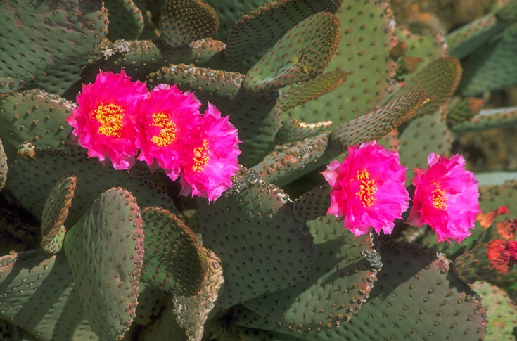
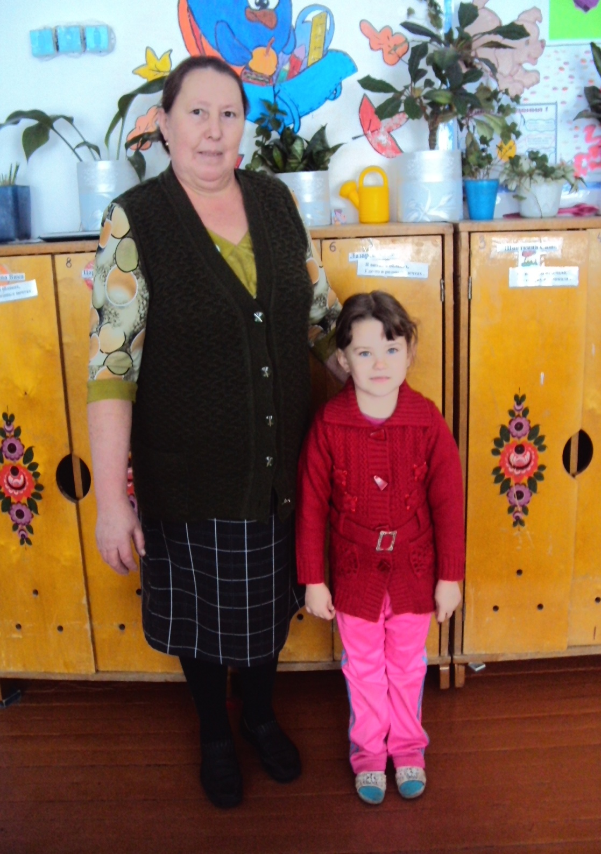
Бабушка моя родная Я тебе желаю счастья Пышных пирогов, конфет Знай, что лучше тебя нет!

Slide 18
Как бы ни манил вас бег событий,
Как ни влек бы в свой водоворот,
Пуще глаза маму берегите
От обид, от тягот и забот

Slide 19
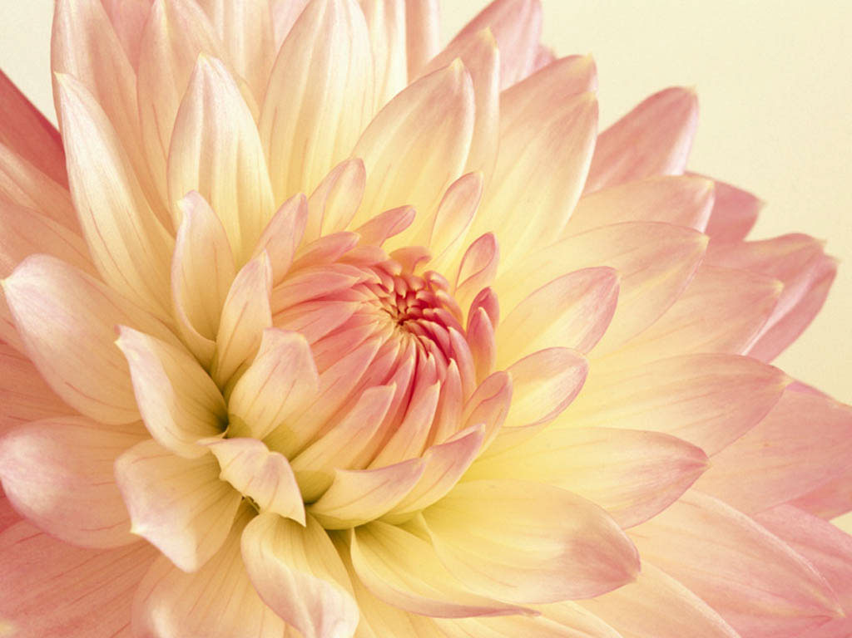
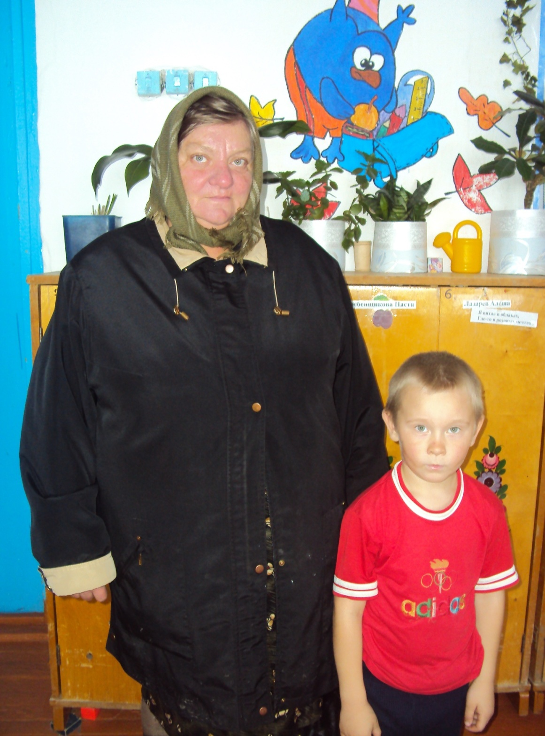
В этот ноябрьский денёк мы гостей созвали Мам и бабушек своих усадили в зале.
Поздравляем всех мы мам С праздником осенним! И хотим вам пожелать Радости, веселья!

Slide 20
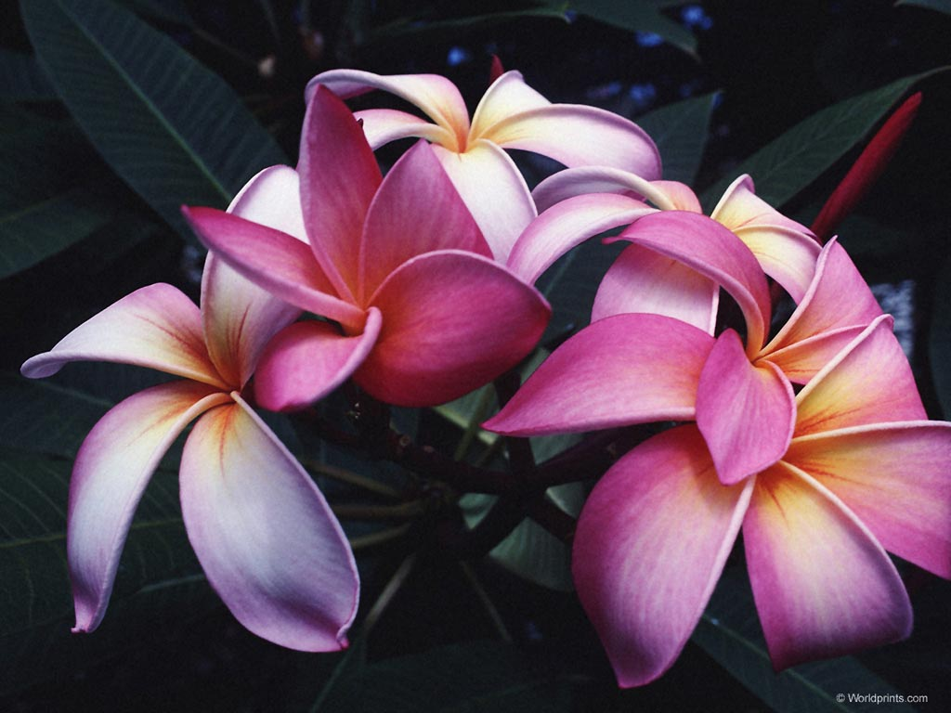
Мама!
В долгу пред тобою мы будем извечно.
За все благодарны тебе бесконечно.
Будь самой счастливой, любимой самой,
Мама!

Slide 21
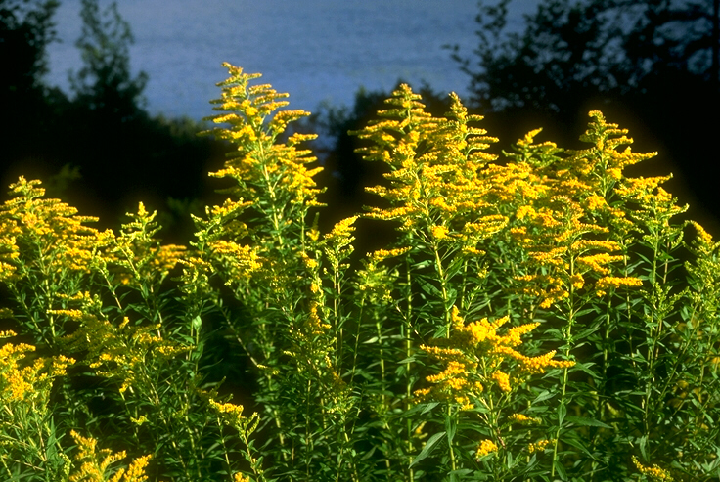
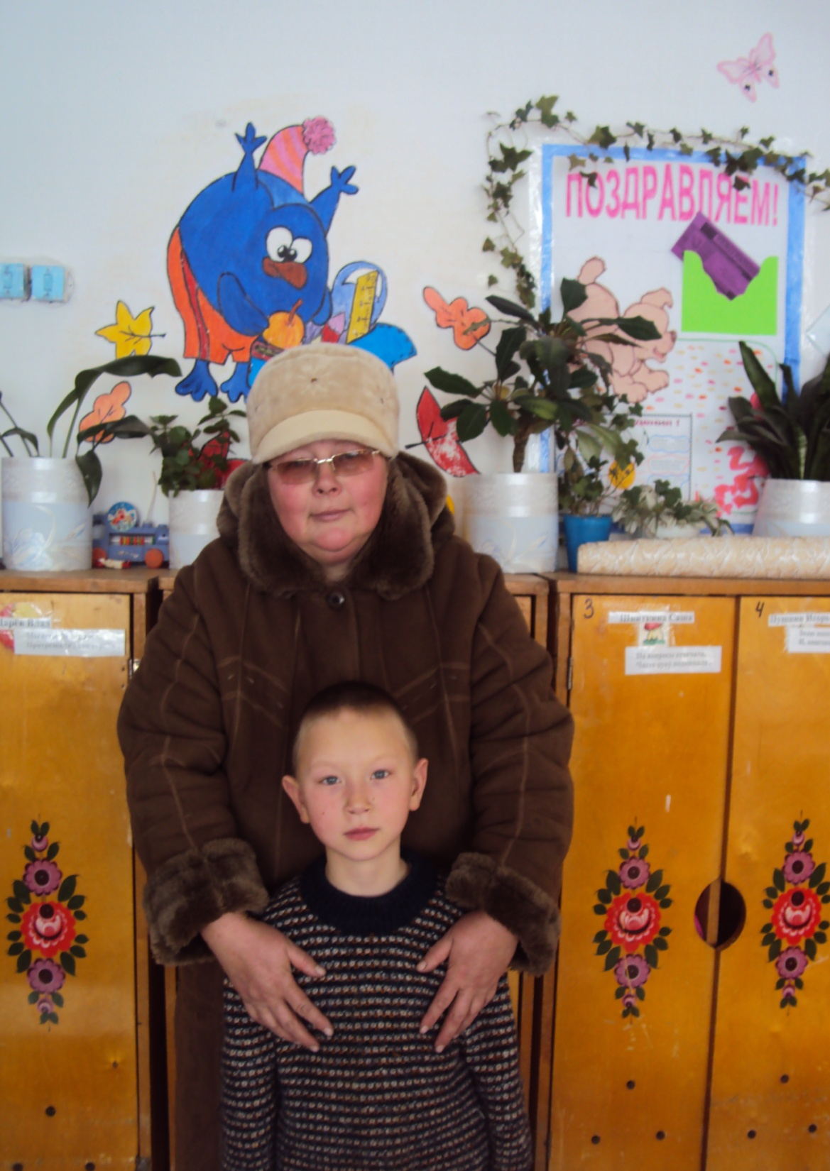
Для бабушки внуки её - не помеха. Что нужно ещё для души ей, скажи? Немножечко счастья, немножечко смеха И много тепла доброй детской души.

Slide 22
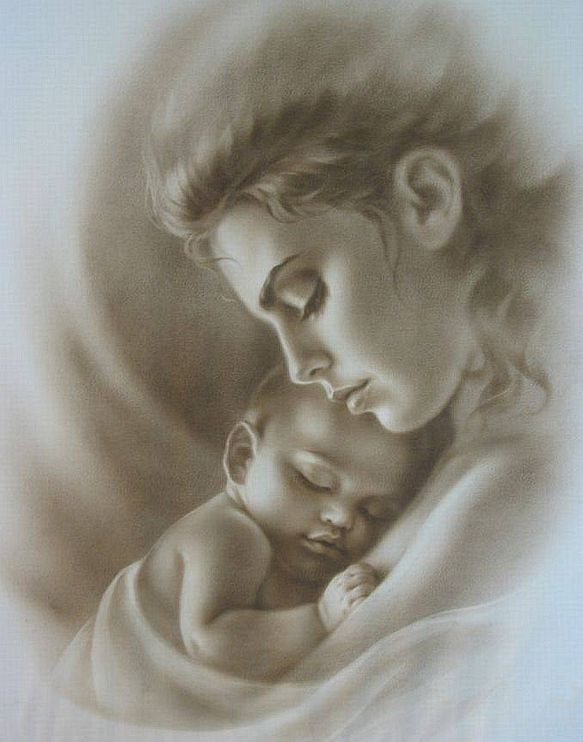
«Будем вечно прославлять
ту женщину, чье имя – МАТЬ!»

